Slide 1
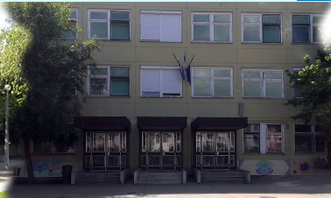

Thököly Imre
Két Tanítási Nyelvű Általános Iskola
Örökös ökoiskola
„Kis lépésekkel, különböző utakon a fenntarthatóság felé”
4200 Hajdúszoboszló, Kölcsey u. 2-4.

Slide 2

„Haszontalanságokat ne gyűjts soha! Bélyeget, gyufaskatulyát, pénzt, vagyont. Csak a szépet gyűjtsed meg magadban”.
Wass Albert
2016 január- sikeres pályázat
Évtizedes hagyományok
Célunk: megőrizni a környezettudatosság
szellemében folytatott nevelő-oktató munkánkat.
Minden pedagógus feladata.
Iskolánk tantestülete nyitott

Slide 3
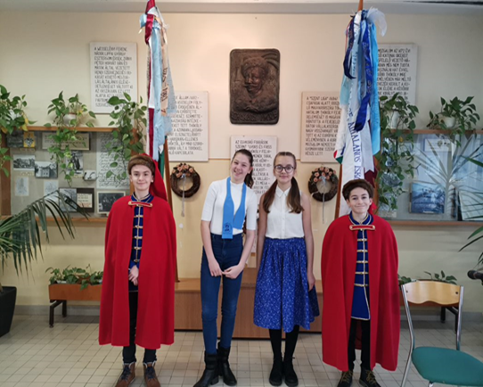
A környezettudatos gondolkodásunk,
természetvédő szemléletünk prioritást élvez.
Együttműködéseink
A tanulókban az igény kialakítása, a szemléletmód formálása, gyakorlása:
Egyre tudatosabbak diákjaink

Slide 4
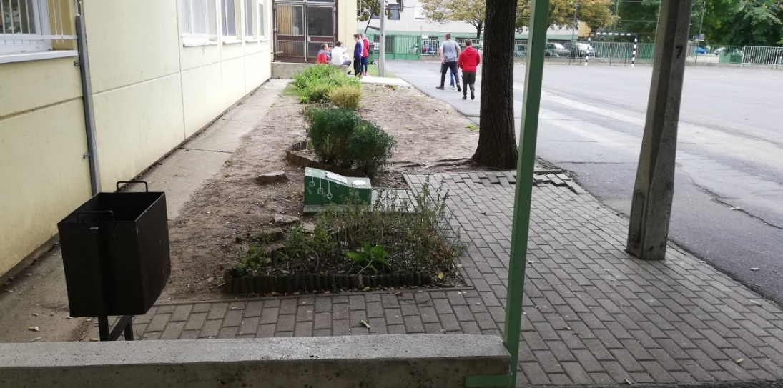
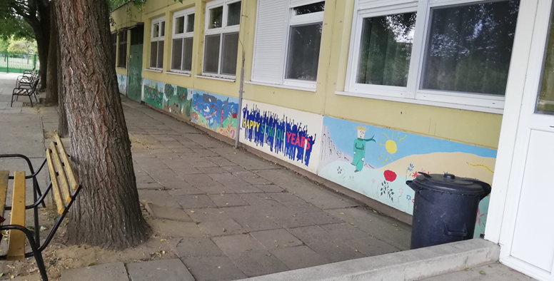
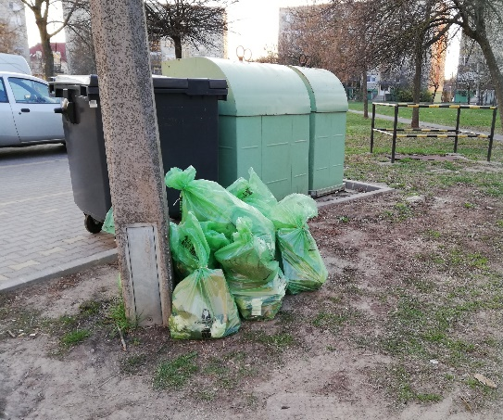
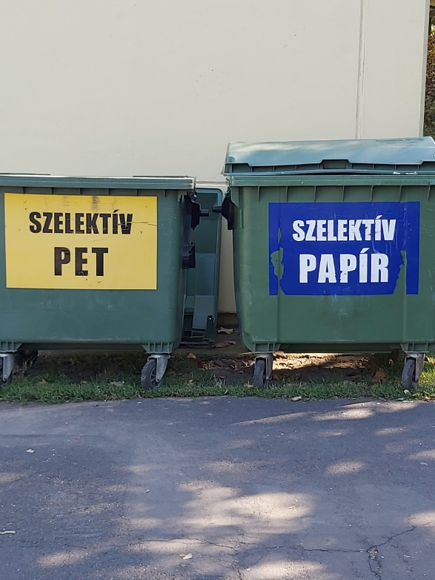
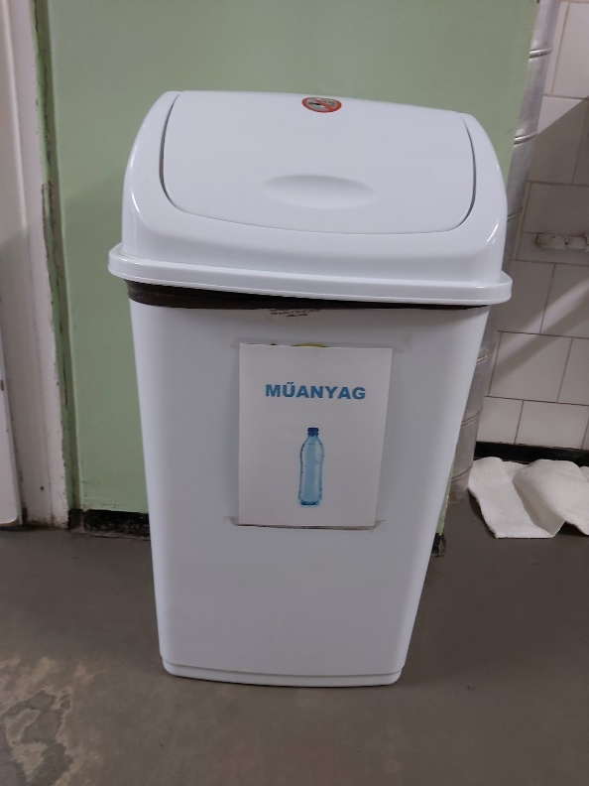
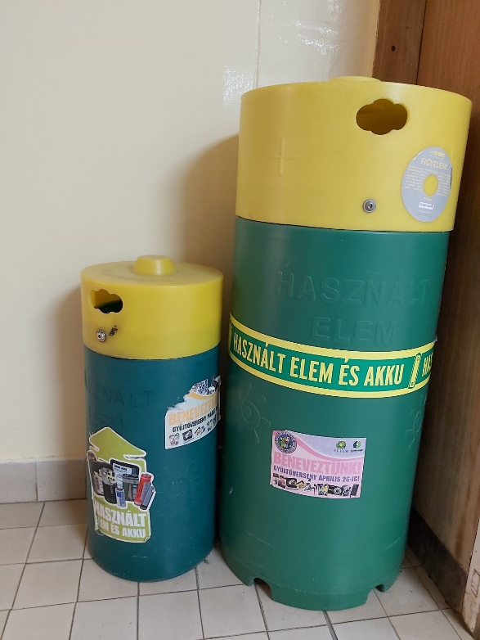
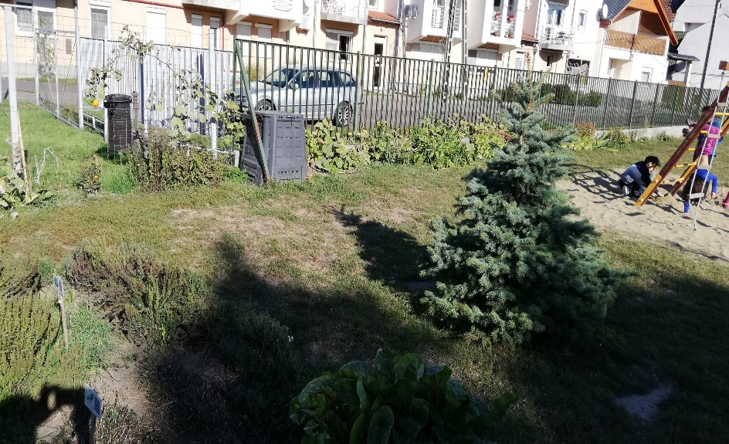
Lehetőségeink, a napi gyakorlat része:

Slide 5

Tevékenységeink Ökosan – lokális felelősséggel 1.
+ Papírgyűjtés
+ Állatok témahét
+ Elemgyűjtési akció –
+ Idei Pályaválasztási Napunk
+ Újrahasznosítási zöld program
+ Te szedd!

Slide 6
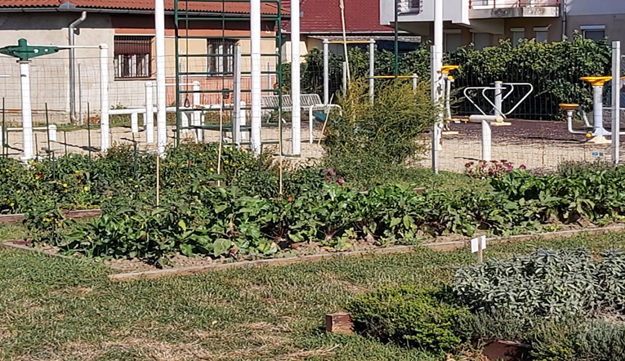
Tevékenységeink Ökosan – lokális felelősséggel 2.
Egyszer használatos eszközök mellőzése
+ Városunkban : botanikus
emlékkert látogatása, gyomtalanítása
+ Iskolakert - gyógynövényes és zöldséges kert
+ komposztálunk
+ Bekapcsolódás környezetvédelmi jeles napok programjaiba, helyi programok szervezése

Slide 7
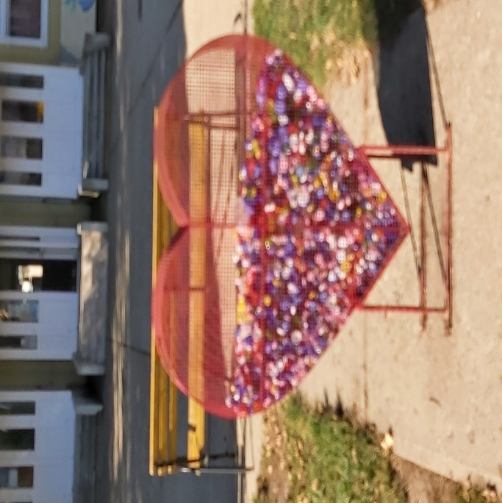
Tevékenységeink Ökosan – lokális felelősséggel 3.
+ Madáretetők
+ Világ Legnagyobb Tanórája
+ Thököly Családi Sport és bio-főzőnap
+ Fenntarthatósági témahét
+ Kupakot gyűjtünk egész évben
+ Víz és Föld Világnapi versenyek, programok

Slide 8
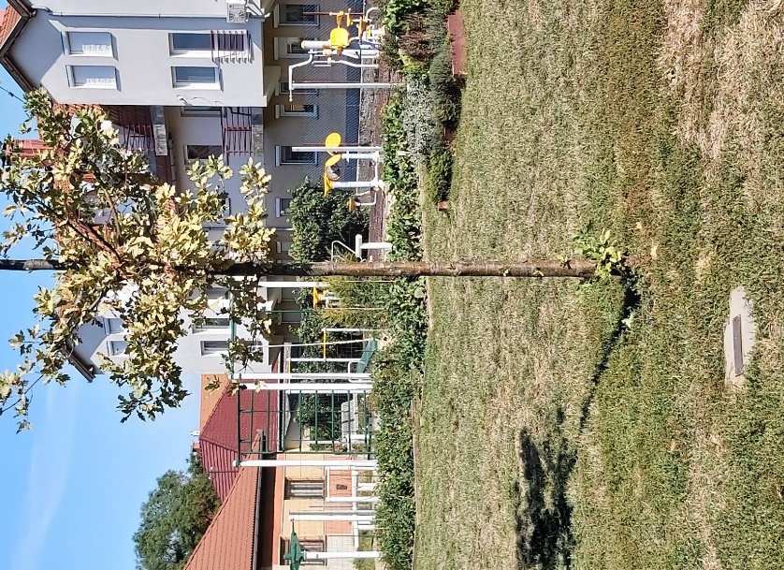
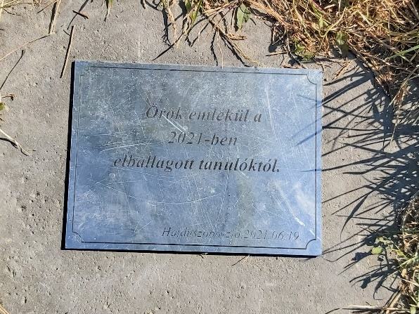
Tevékenységeink Ökosan – lokális felelősséggel 4.
+ Ballagók faültetése
+ Madarak és fák napja
+ Kerttől az asztalig tanórai
+ Városszépítő Egyesülettel közös pályázatok
+ Zöld Szív Mozgalom

Slide 9
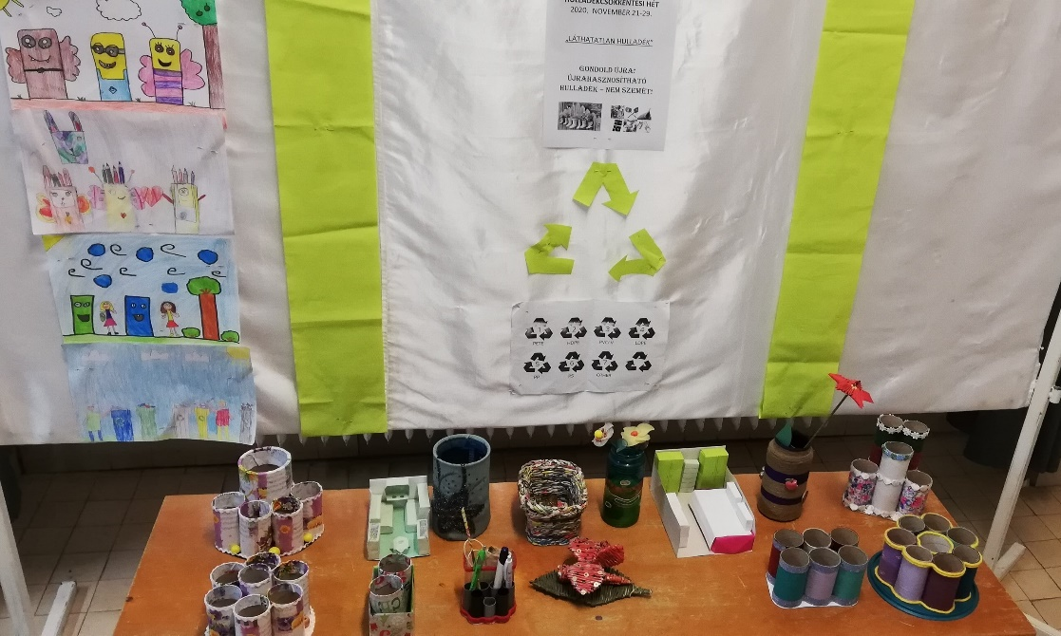
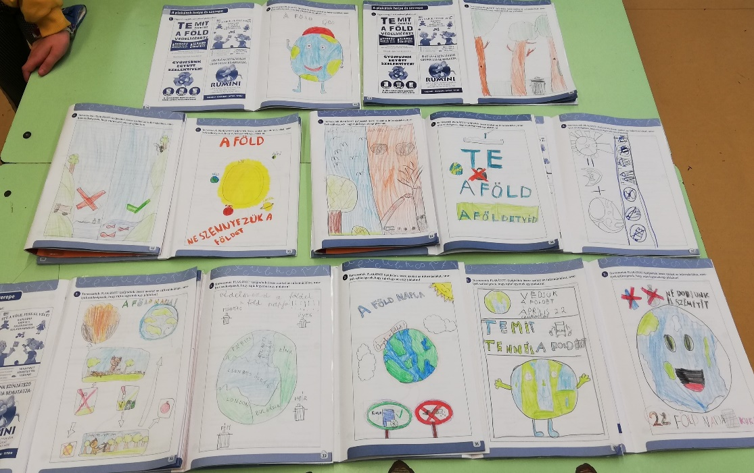
Újrahasznosítás több lehetősége, alkalma:

Slide 10
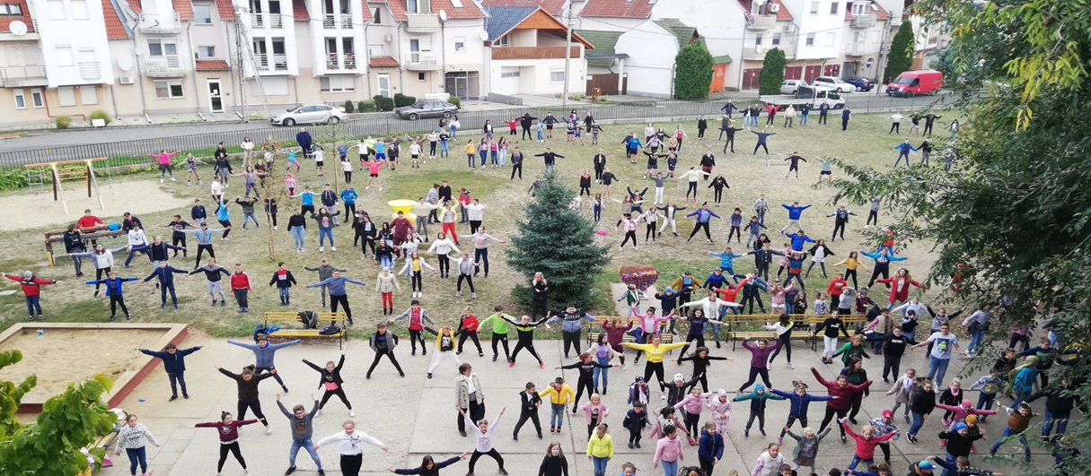
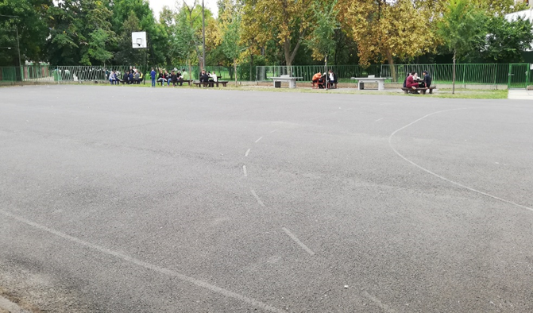
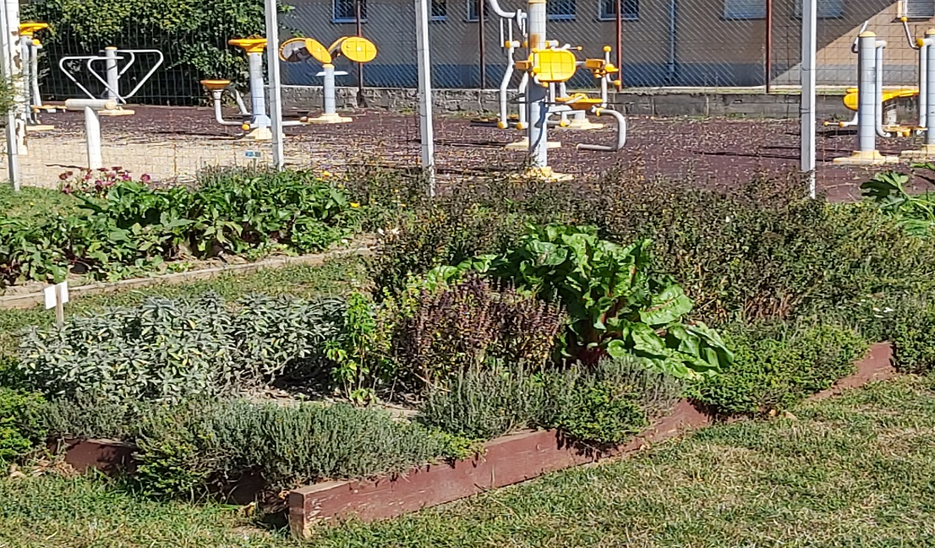

Környezetünk

Slide 11

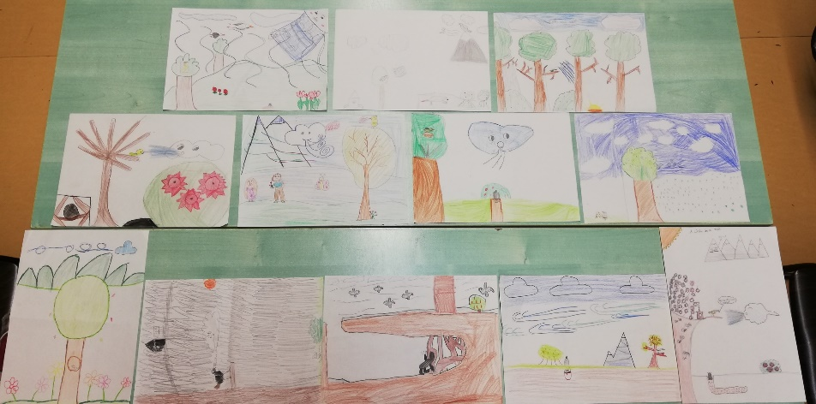
Köszönöm a figyelmet!
Dóróné Balázs Katalin
2021. október 21.

